Slide 1

TRƯỜNG ĐẠI HỌC SƯ PHẠM KỸ THUẬT TP. HỒ CHÍ MINH
KHOA CÔNG NGHỆ THÔNG TIN
BỘ MÔN KỸ THUẬT DỮ LIỆU
BÁO CÁO TIỂU LUẬN CHUYÊN NGÀNH
Đề tài:
ỨNG DỤNG HỌC SÂU CHO BÀI TOÁN PHÂN TÍCH QUAN ĐIỂM
GVHD: ThS. QUÁCH ĐÌNH HOÀNG
SVTH:
NGUYỄN THỊ MỸ LINH 19133032
VÕ THỊ NGỌC THẮM 19133051

Slide 2


THÀNH VIÊN
Võ Thị Ngọc Thắm
19133051
Nguyễn Thị Mỹ Linh
19133032

Slide 3
1. TỔNG QUAN LÝ THUYẾT
2. XÂY DỰNG MÔ HÌNH PHÂN TÍCH CẢM XÚC VÀ QUAN ĐIỂM
3. DEMO
4. KẾT LUẬN

Slide 4
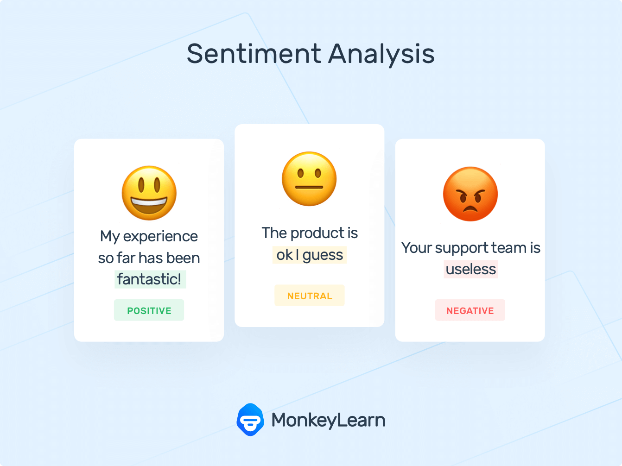
1.1. TỔNG QUAN VỀ PHÂN TÍCH QUAN ĐIỂM (SENTIMENT ANALYSIS)
Sentiment Analysis là việc sử dụng xử lý ngôn ngữ tự nhiên phân tích và xác định các đặc điểm cảm xúc tiêu cực/tích cực thông qua văn bản hoặc lời nói
Lợi ích
Suy ra ý nghĩa từ dữ liệu phi cấu trúc
Tăng cường hiệu suất và chiến lươc kinh doanh
Kết quả theo thời gian thực

Slide 5
1.2. XỬ LÍ NGÔN NGỮ TỰ NHIÊN
- Là một nhánh của Trí tuệ nhân tạo, tập trung vào việc nghiên cứu sự tương tác giữa máy tính và ngôn ngữ tự nhiên của con người, dưới dạng tiếng nói (speech) hoặc văn bản (text).
- Mục tiêu: giúp máy tính hiểu và thực hiện hiệu quả những nhiệm vụ liên quan đến ngôn ngữ của con người như

Slide 6
1.3. Tổng Quan về Deep Learning
Là một lĩnh vực con của Machine Learning.
Được xây dựng dựa hoạt động với các mạng nơ-ron nhân tạo để bắt chước khả năng tư duy và suy nghĩ của bộ não con người.
Các mạng neural trong xử lý ngôn ngữ tự nhiên:
Convolutional Neural Network (CNNs)
Recurrent neural network (RNNs)
Long short-term memory (LSTMs)

Slide 7
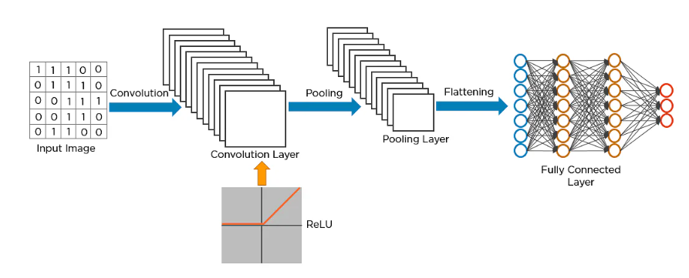
KIẾN TRÚC MẠNG CNN

Slide 8
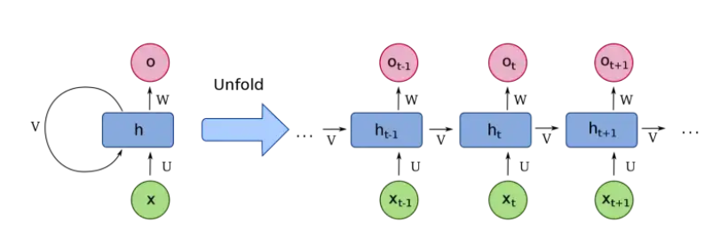
KIẾN TRÚC MẠNG RNN

Slide 9
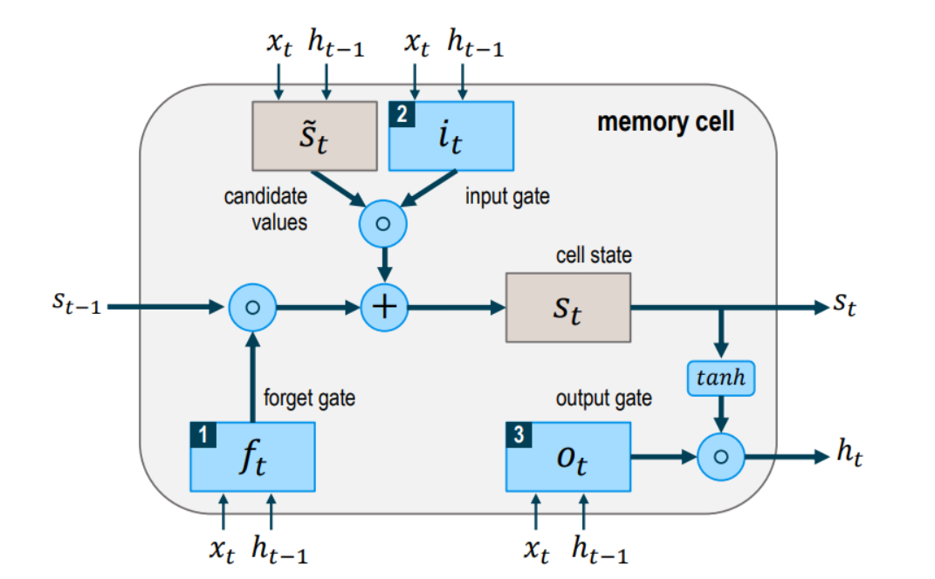
KIẾN TRÚC MẠNG LSTM

Slide 10
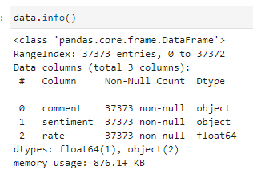
2. XÂY DỰNG MÔ HÌNH PHÂN TÍCH CẢM XÚC VÀ QUAN ĐIỂM
DỮ LIỆU
Kaggel: https://www.kaggle.com/datasets/linhlpv/vietnamese-sentiment-analyst
Và crawl thêm trên trang foody.vn
Tập dữ gồm có 37373 dòng gồm các cột:
- comment: nhận xét của người dùng
- sentiment: cảm xúc của người dùng dành cho sản phẩm với 3 mất độ positive, neutral và negative
rate: xếp hạng của người dùng trên thang điểm 5
Thông tin tập dữ liệu

Slide 11

2. XÂY DỰNG MÔ HÌNH PHÂN TÍCH CẢM XÚC VÀ QUAN ĐIỂM
Tiền xử lý dữ liệu
training data, validation data và test data với tỉ lệ 7:2:1

Slide 12
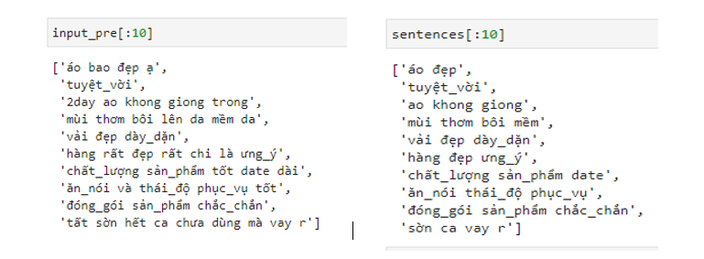
2. XÂY DỰNG MÔ HÌNH PHÂN TÍCH CẢM XÚC VÀ QUAN ĐIỂM
Tiền xử lý dữ liệu
Tiến hành tách từ loại bỏ stop word và dấu câu
Trước
Sau

Slide 13
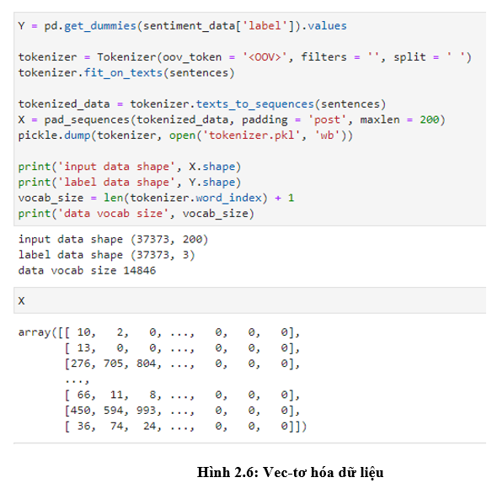
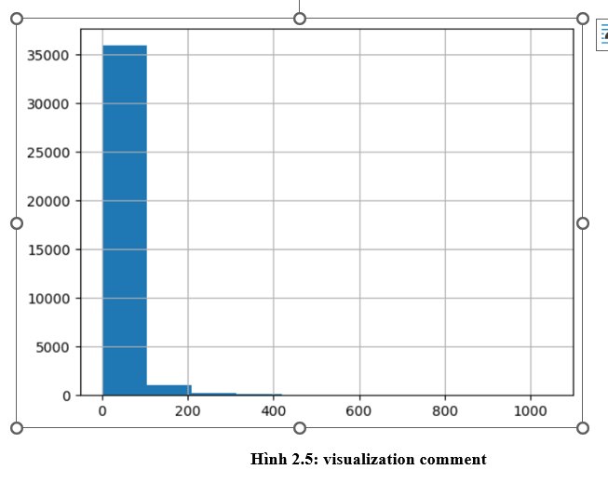
2. XÂY DỰNG MÔ HÌNH PHÂN TÍCH CẢM XÚC VÀ QUAN ĐIỂM
Vec-tơ hóa dữ liệu
Vec-tơ hóa các từ thành số với Tokenizer

Slide 14
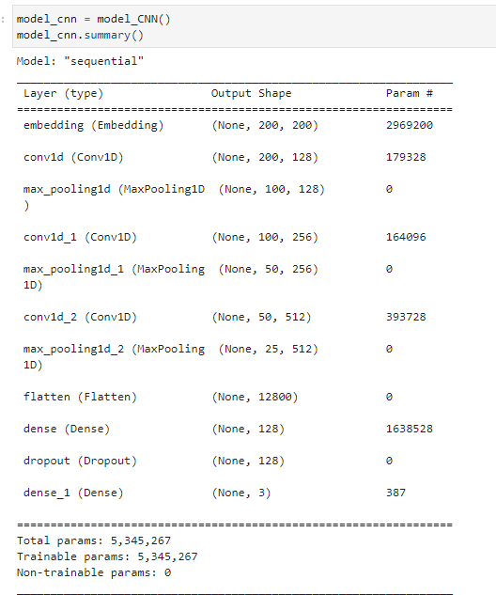
2. XÂY DỰNG MÔ HÌNH PHÂN TÍCH CẢM XÚC VÀ QUAN ĐIỂM
Mô hình CNN
- 1 lớp embedding với cách nhúng từ word2vec
- 3 lớp convolutional với kích thước tang dần và xen kẽ 3 lớp pooling
- 1 lớp flatten
- 2 lớp dense xen kẽ 1 lớp dropout

Slide 15
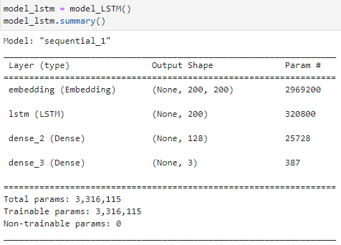
2. XÂY DỰNG MÔ HÌNH PHÂN TÍCH CẢM XÚC VÀ QUAN ĐIỂM
Mô hình LSTM
- 1 lớp embedding với cách nhúng từ word2vec
1 lớp LSTM với tham số là số chiều của vec-tơ
- 2 lớp dense

Slide 16
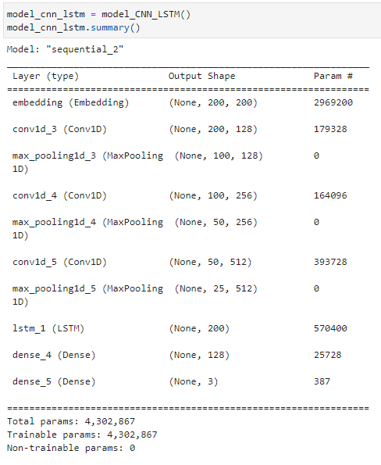
2. XÂY DỰNG MÔ HÌNH PHÂN TÍCH CẢM XÚC VÀ QUAN ĐIỂM
CNN kết hợp LSTM
- 1 lớp embedding với cách nhúng từ word2vec
- 3 lớp convolutional với kích thước tang dần và xen kẽ 3 lớp pooling
- 1 lớp LSTM
- 2 lớp dense

Slide 17
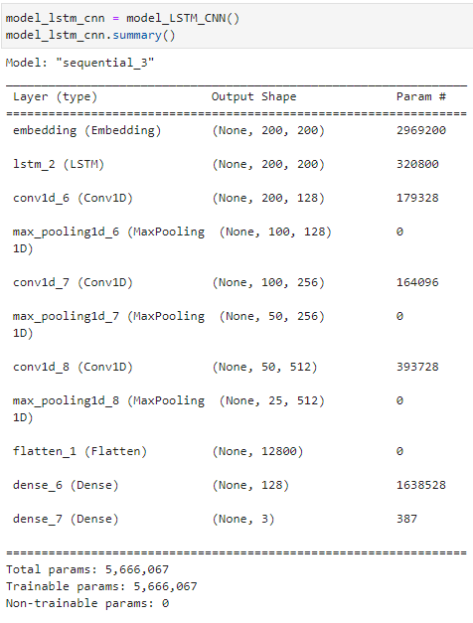
2. XÂY DỰNG MÔ HÌNH PHÂN TÍCH CẢM XÚC VÀ QUAN ĐIỂM
LSTM kết hợp CNN
- 1 lớp embedding với cách nhúng từ word2vec
- 1 lớp LSTM
- 3 lớp convolutional với kích thước tang dần và xen kẽ 3 lơp poolinh
- 1 lớp flatten
- 2 lớp dense

Slide 18
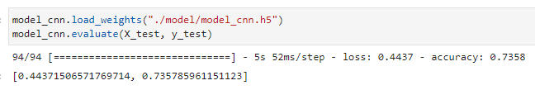
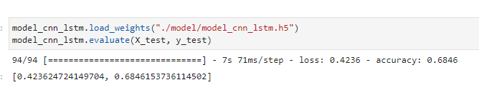
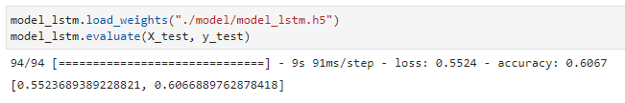
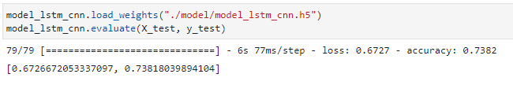
2. XÂY DỰNG MÔ HÌNH PHÂN TÍCH CẢM XÚC VÀ QUAN ĐIỂM
Đánh giá mô hình trên tập test
Mô hình CNN: accuracy = 0.7358 Mô hình CNN kết hợp LSTM: accuracy = 0.6846
Mô hình LSTM: accuracy = 0.6067
Mô hình LSTM kết hợp CNN: accuracy = 0.7382

Slide 19
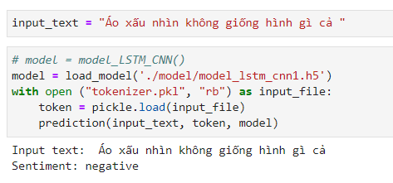
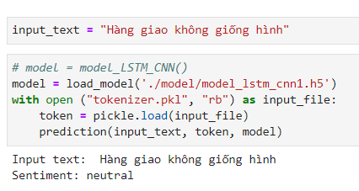
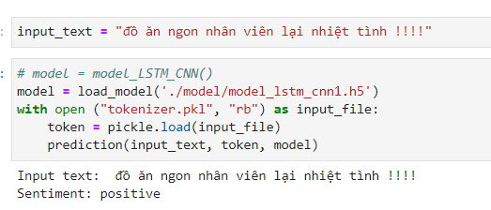
DEMO
NEGATIVE
NEUTRAL
POSITIVE

Slide 20
Kết Luận
KẾT QUẢ ĐẠT ĐƯỢC
Mô hình đáp ứng được các yêu cầu cơ bản của bài toán sentiment analysis, phân loại được những đánh giá tiêu cực hay tích cực.
HẠN CHẾ
Độ chính xác của mô hình chưa cao
HƯỚNG PHÁT TRIỂN
Cải thiện mô hình
Tạo trang giao diện trang web sử dụng mô hình sentiment analysis

